Slide 1
Муниципальное бюджетное дошкольное образовательное учреждение
детский сад комбинированного вида №56 «Северяночка»
Сюжетно- ролевая игра
«Поликлиника»
в группе детей старшего дошкольного возраста «А»
воспитатель :Франчук Т.атьяна Валентиновна
г.Нижневартовск, 2015год

Slide 2
Цель: Формировать ролевое взаимодействие.
Задачи:
Учить создавать игровую обстановку, используя реальные предметы, а также предметы заместители.
Расширить знания детей о профессиях врача-лора, врача- травматолога, врача педиатра, медицинской сестры, санитарки, фармацефта.
Закрепить правила поведения в общественных местах, в поликлинике.
.Воспитывать уважение к труду медицинских работников.
Развивать игровой диалог, игровое взаимодействие.
Расширять и активизировать словарный запас.

Slide 3
Роли: врач педиатр, врач травматолог, медсестра, работник регистратуры, санитарка, фамацевт, буфетчица, больные. Главврач поликлиники.
Игровые ситуации: «На осмотре у лора», «Приём в процедурном кабинете», «В аптеке», «В регистратуре», «Приём у травматолога», «В буфете».

Slide 4
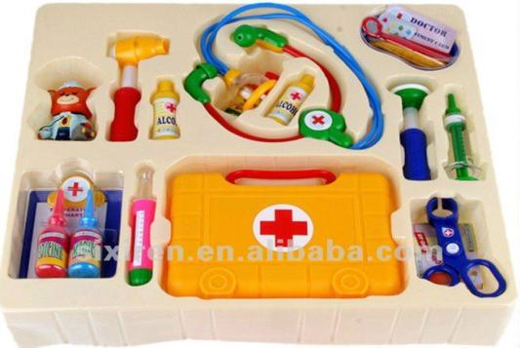
Игровой материал: белые халаты, шапочки, косынки, повязки, ручки и блокнот для рецептов, фонендоскоп, тонометр, градусник, вата, бинт, пинцет, ножницы, губка, шприц, мази, таблетки, порошки , игровые деньги, медкарты, телефон, продукты для буфета, лекарства для аптеки, надписи названия кабинетов.

Slide 5
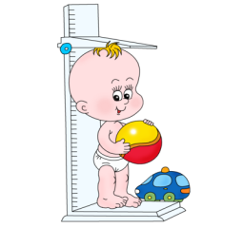
Предварительная работа:
Экскурсия в медицинский кабинет детского сада.

Slide 6
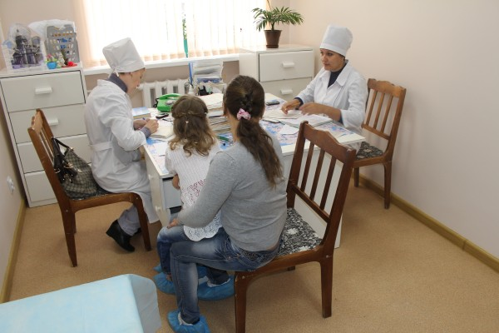
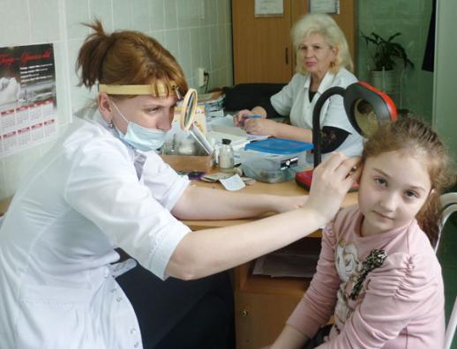
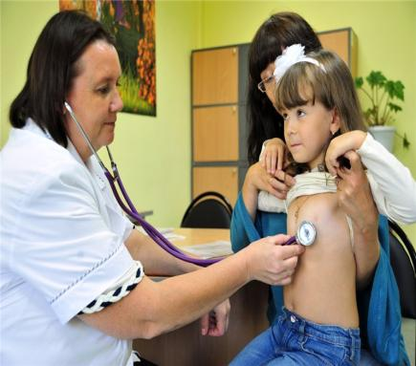
Наблюдение за работой врача (прослушивает фонендоскопом, осматривает уши , задает вопросы).

Slide 7
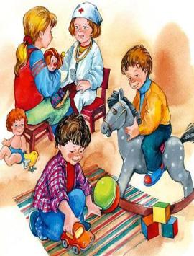
Э.Успенский «Играли в больницу»
Чтение художественной литературы!

Slide 8
Экскурсия к детской поликлинике. ( с родителями)

Slide 9
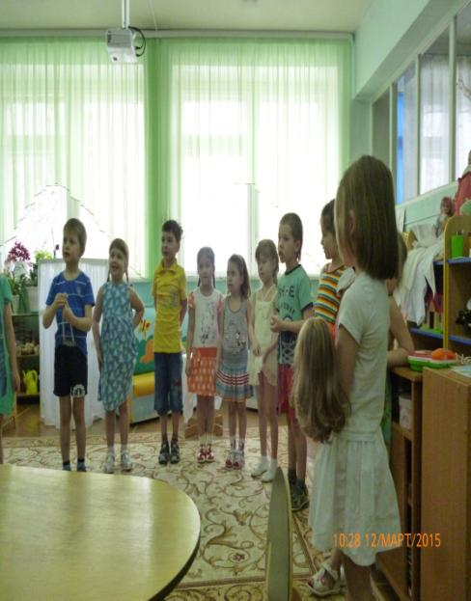
Стук в дверь. Входят девочка- мама с ребёнком.
Воспитатель: Это кто у нас за гости. Ой, а почему вы такие грустные?
Мама: У меня заболел сын Вадим.
Он простыл.
Я не знаю что делать с ним.
Воспитатель: Ребята, давайте подскажем маме и Вадиму куда нужно обращаться с болезнью.
Правильно, в поликлинику.
Мама: Но я не знаю, как туда попасть и что там делать.
Воспитатель: Не волнуйтесь мама, мы вам с ребятами сейчас всё расскажем и покажем. Детская поликлиника- это медицинское учреждение, где оказывают помощь больным детям.

Slide 10
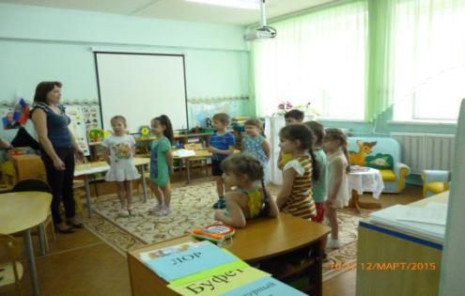
Советы «Как вести себя в поликлинике»
Каждый может заболеть, простудиться ,заразиться, И поэтому лечиться надо Вовремя уметь.
Мы расскажем вам сейчас. Как приходят к докторам.
Если ты решил идти в больницу, Положено умыться, Причесаться, оглядеться, Чистенько одеться.
Если ты пришел в поликлинику-
не забудь получить в регистратуре карточку.
Запомни все рекомендации врача и строго выполняй эти советы.
Скажи спасибо врачу за помощь

Slide 11
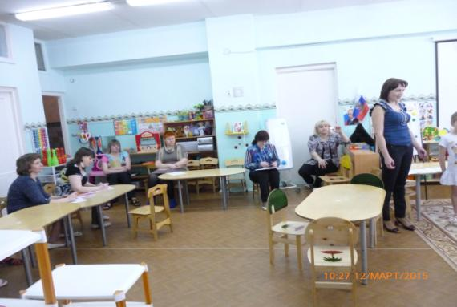
Не заглядывай в кабинет врача без вызова
– Как ты не понимаешь, Ты доктору мешаешь!
Веди себя в поликлинике тихо .
Не разговаривай в поликлинике слишком громко.
Не лезь в кабинет без очереди
Не забывай, к какому врачу ты направляешься .
Уши больные лечит доктор ЛОР.
Если травма у тебя –то лечись у травматолога.
Коль ты просто заболел- тебе нужен терапевт.
Чихать и кашлять нужно в носовой платок.
Не бойся врачей, они всегда помогут тебе стать здоровым.

Slide 12
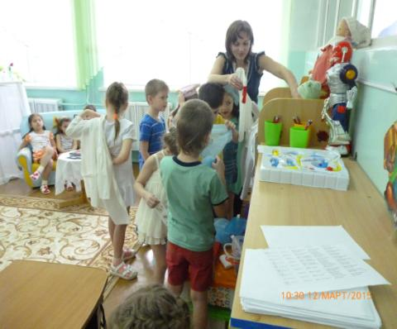
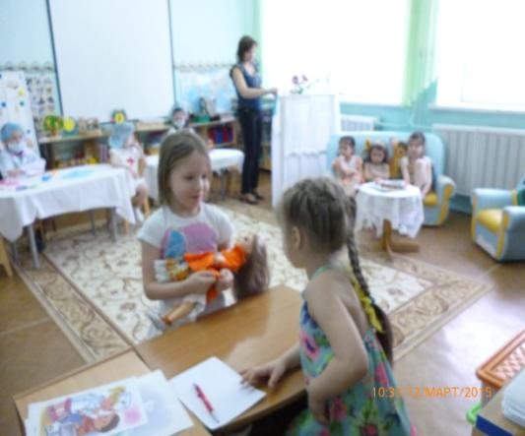
Распределение ролей и игра детей.

Slide 13
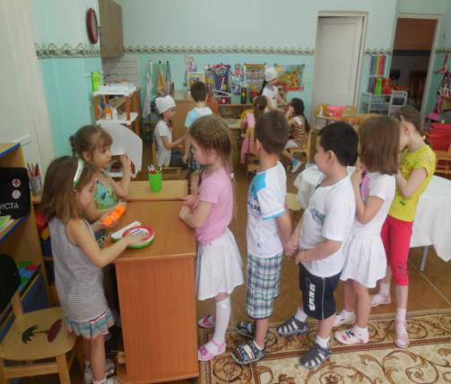
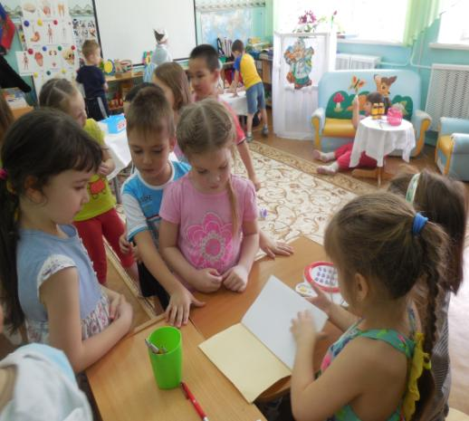
Регистратура

Slide 14
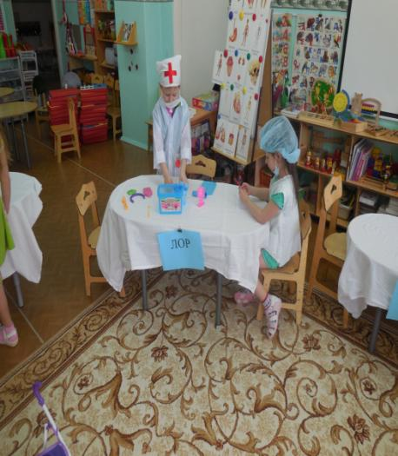
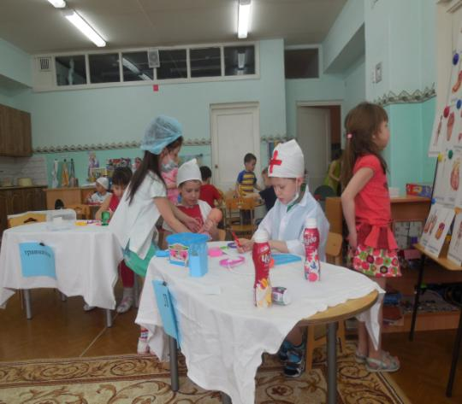
В кабинете ЛОР- врача!

Slide 15
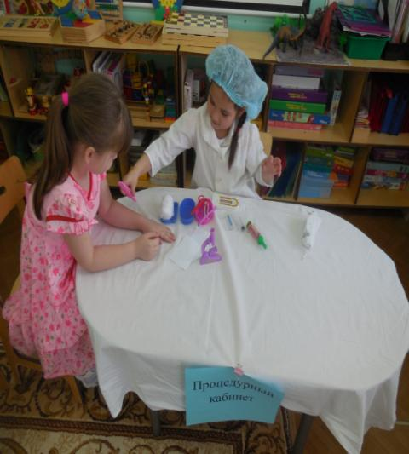
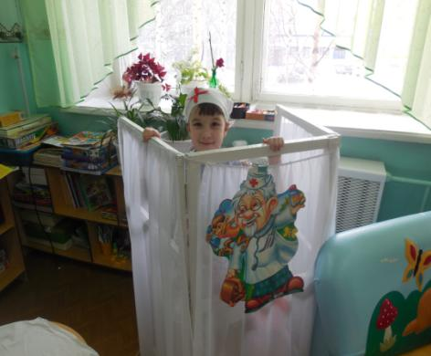
В процедурном кабинете!

Slide 16
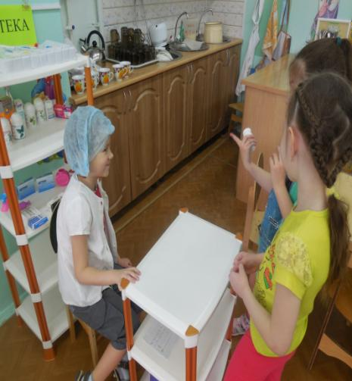
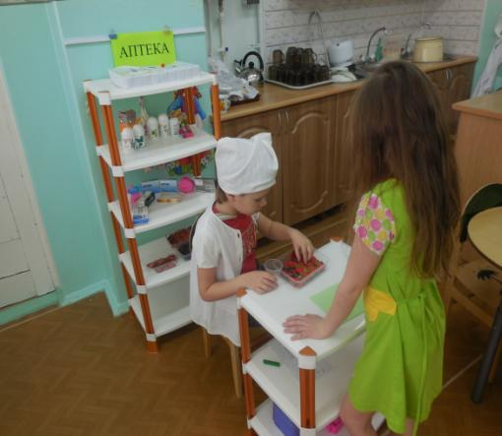
В АПТЕКЕ!

Slide 17
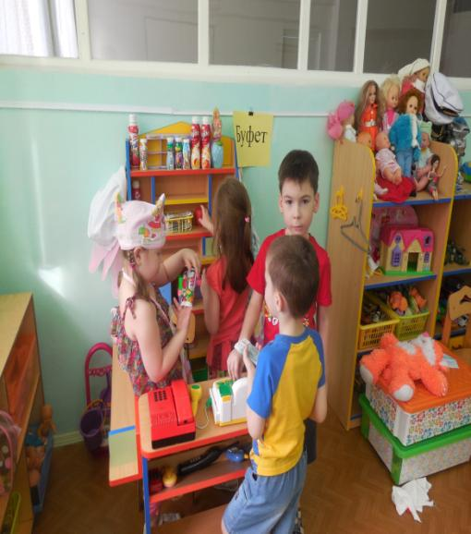
В БУФЕТЕ!

Slide 18
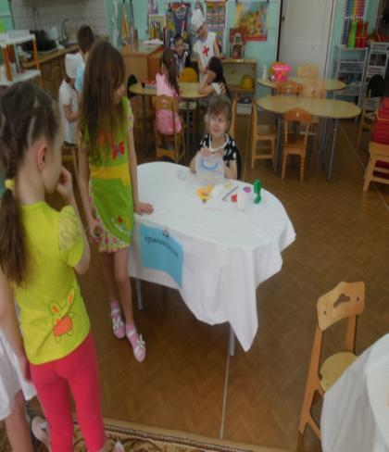
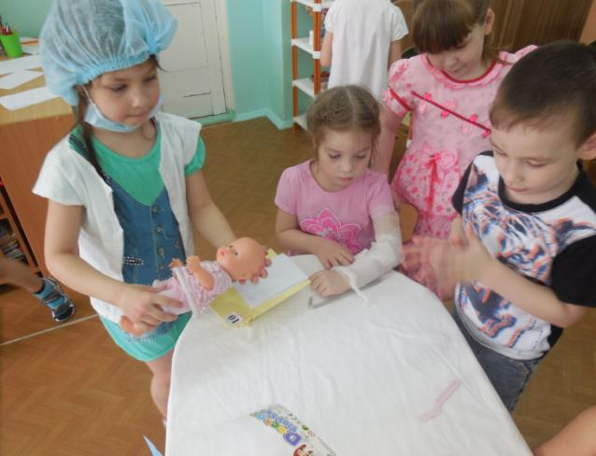
У ТРАВМАТОЛОГА!

Slide 19
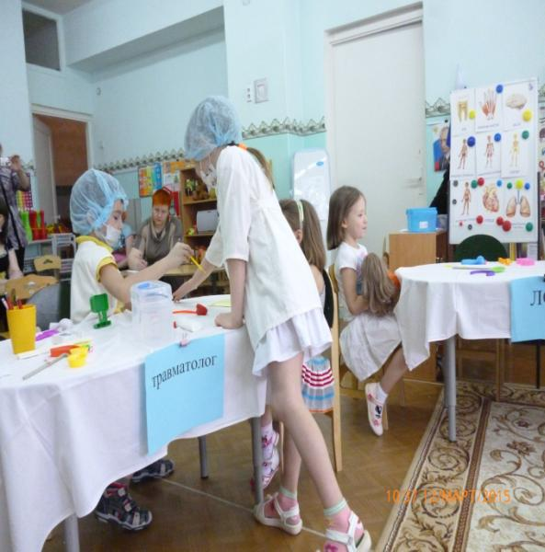
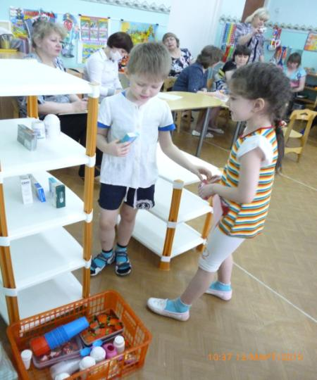

Slide 20
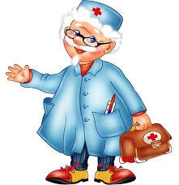
СПАСИБО ЗА ВНИМАНИЕ!
БУДЬТЕ ЗДОРОВЫ!

